Slide 1

Try, Catch, Finally
Tratamento de erros e exceções JavaScript

Slide 2
Ao utilizarmos recursos de lógica e programação uma das primeiras coisas que aprendemos é a utilização de alguma técnica para tratamento de erros.
O usuário ou o nosso próprio código não irá se comportar de maneira 100% todas as vezes.
Um exemplo simples é quando pedimos ao usuário para inserir determinada informação, por ex. um número, e ele entra com outra totalmente diferente, como ex. uma letra.
Está incorreto para o nosso código mas para o usuário pode ter sido apenas um erro ocasional onde ele esbarrou na tecla errada.
Assim como em qualquer linguagem de programação, em JavaScript temos N maneiras de realizar tratamento de erros e uma delas é a utilização do try, catch.

Slide 3

Inicialmente aprendemos que qualquer tipo de erro disparado até mesmo pela linguagem podem ser capturados como exceções.
Com isto, podemos encapsular trechos de códigos com métodos nativos da linguagem dentro de blocos try catch e tentar executar a operação e caso ocorra algum erro podemos simplesmente omitir ou realizar a operação de outra maneira.

Slide 4
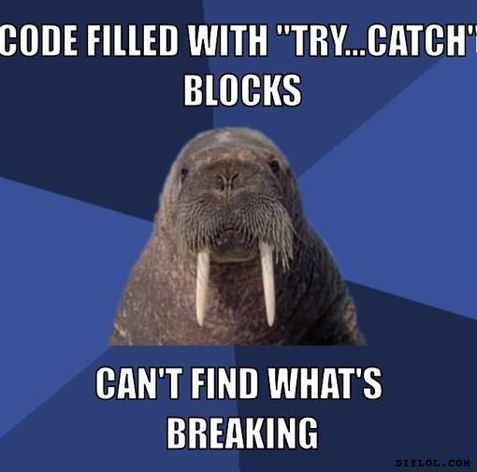
A instrução try permite testar um bloco de código para erros.
A instrução catch permite
lidar com o erro.
A instrução throw permite
criar erros personalizados.
A declaração, finally, permite executar código, após tentativa e captura, independentemente do resultado.

Slide 5
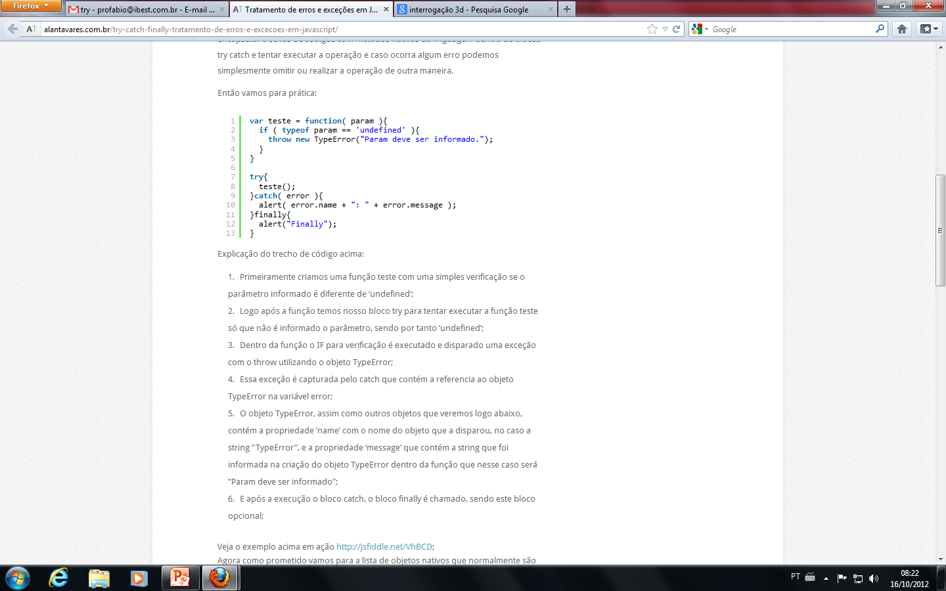
1-Criamos uma função teste com uma simples verificação se o parâmetro informado é diferente de “undefined”;
2-Após a função temos nosso bloco try para tentar executar a função teste só que não é informado o parâmetro, sendo por tanto “undefined”;
3-O if para verificação é executado e disparado uma exceção com o throw utilizando o objeto TypeError;
4-Essa exceção é capturada pelo catch que contém a referencia ao objeto TypeError na variável error;
5-O objeto TypeError, assim como outros objetos que veremos logo abaixo, contém a propriedade ‘name’ com o nome do objeto que a disparou, no caso a string “TypeError”, e a propriedade ‘message’ que contém a string que foi informada na criação do objeto TypeError dentro da função que nesse caso será “Param deve ser informado”;
6-E após a execução o bloco catch, o bloco finally é chamado, sendo este bloco opcional;

Slide 6
Objetos nativos que normalmente são disparados em exceções:
EvalError – Erro na ocorrido pela função ‘eval’;
RangeError – Disparado para números fora da faixa de valor;
ReferenceError – Referencia ilegal ocorreu;
SyntaxError – Erros de sintaxes ocorridos dentro da função ‘eval’;
TypeError – Erro de tipo de variável;
URIError – Erro de decode ou encode em URIs ( ex. utilizando encodeURI );
Error – Erro genérico de onde todos os objetos anteriores descendem;

Slide 7
A instrução throw permite criar uma exceção.
Ao usá-la, juntamente com a instrução try ... catch, pode-se controlar o fluxo do programa e gerar mensagens exatas de erro.
•Sintaxe
–throw exception

Slide 8
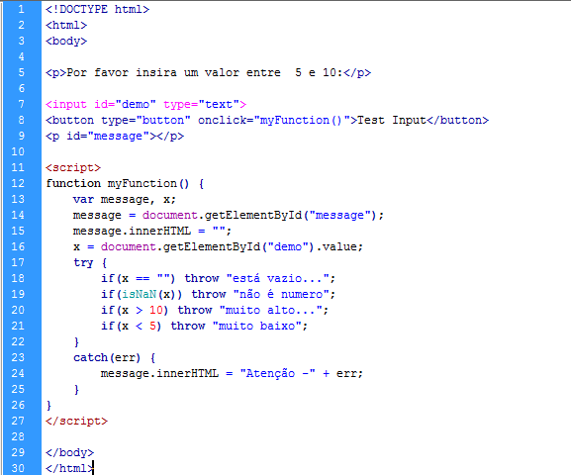

Slide 9
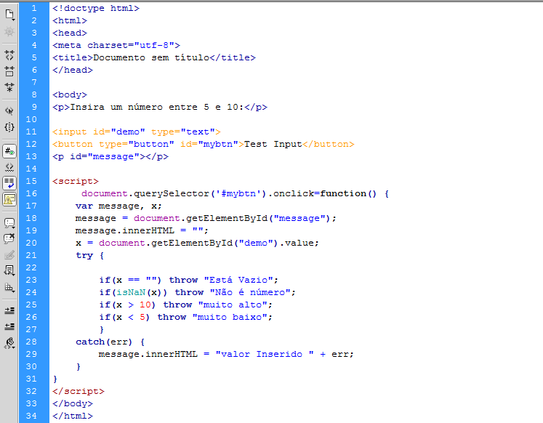

Slide 10
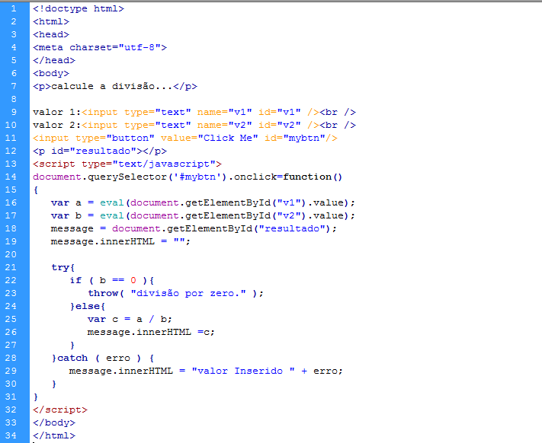

Slide 11

Determinar o valor de uma variável chamada x. Se o valor de x for maior que 10, menor do que 0, ou não for um número, então é gerado um erro. O erro é então capturado pelo argumento captura e a uma mensagem de erro apropriada é exibida.

